Slide 1


金十数据 Research
联系方式
bianjibu@jin10.com
PLUS Team
PLUS日报
日内重要消息解读
2026 年 9 月 18 日
目录
CONTENT
01 宏观消息
02 国内股市动向
03 海外股市动向
04 AI热点
05 精选观点
06 精选图表
本材料中的信息来自其撰写者的观点。尽管已采取一切合理措施确保本材料中陈述的事实准确，并且其中包含的预测、意见和期望公平合理，但金十数据对所提供材料的完整性或准确性不作任何陈述或保证。由于计算、调整和/或翻译成不同语言，本材料中可能存在数据差异。金十数据对因使用本材料或其内容而造成的任何损失不承担任何责任，金十数据的高级职员或雇员均不对本材料或其内容承担任何责任。本材料中包含的意见、预测仅代表截至材料日期的当前意见或判断，因此如有更改，恕不另行通知。无法保证未来的结果或事件将与任何此类意见、预测一致，这些意见、预测仅代表一种可能的结果。此外，此类意见、预测受到某些未经验证的风险、不确定性和假设的影响，未来的实际结果或事件可能存在重大差异。过去的表现并不预示未来的结果，因此，投资者获得的回报可能少于最初的投资。本材料无意作为购买或出售任何金融工具的要约或招揽。本文中的意见和建议并未考虑到个别客户的情况、目标或需求，也不旨在作为对特定客户的特定证券、金融工具或策略的建议。本材料的接收者必须就此处提及的任何证券或金融工具自行做出独立决定，并应在其认为必要时向此类独立财务、法律、税务或其他顾问寻求建议。
www.jin10.com
JIN10 PLUS
Notes:
参考分类：宏观消息、国内股市动向、海外股市动向、AI热点新闻、政策风向标，大宗商品/外汇热点、精选图示、精选观点
格式：标题+原新闻+我们的解读
右侧云图缩略图在AI输入提示词：提取下面每个新闻的关键词，大概30个以内组成兰青色系云图，不要标题，要求尺寸为19:9、苹果简约平面风格：（今天所有选取的新闻汇总在一起）

Slide 2
PLUS精选
日内重要消息解读
金十数据 Research
01
宏观消息
条目标题（标题样式）
【新闻】正文段落（正文样式）
本报告为金十数据PLUS会员专享报告，报告内容均引自第三方，不涉及金十数据提供的投资建议。投资有风险，入市需谨慎。
www.jin10.com
JIN10 PLUS

Slide 3
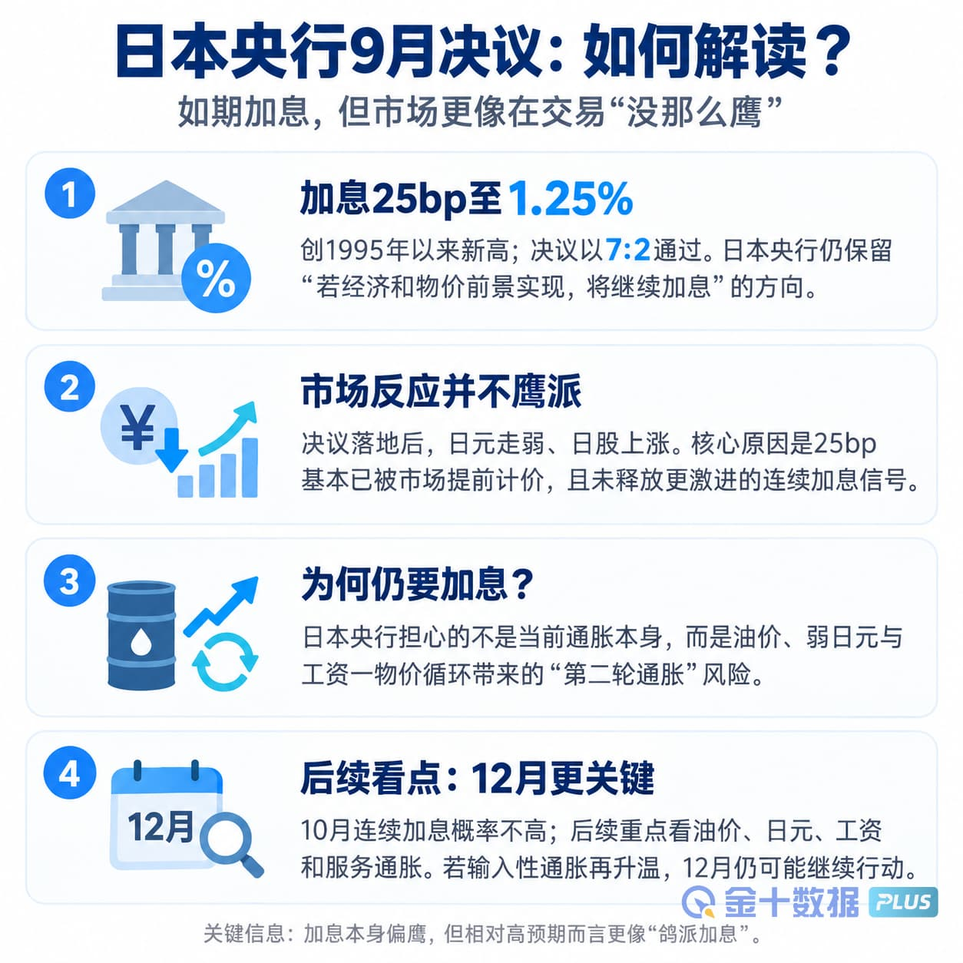
PLUS精选
日内重要消息解读
金十数据 Research
条目标题（标题样式）
【新闻】正文段落（正文样式）
本报告为金十数据PLUS会员专享报告，报告内容均引自第三方，不涉及金十数据提供的投资建议。投资有风险，入市需谨慎。
www.jin10.com
JIN10 PLUS

